Slide 1
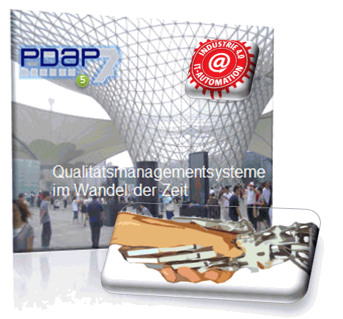
PDAP7.5 MV - CAQ-Prozesse zur Laufzeit bewertbar im Kennzahlensystem
Anforderungen der Norm mit automatisierten Systemen umsetzen und nichts mehr vergessen können
www.pdap.de
Notes:
Moderne ganzheitlich integrierende Systeme helfen dabei, dass die Umsetzung von Anforderungen nicht mehr “vergessen” werden kann. Sie automatisieren alle Abläufe zur Maßnahmenverfolgung und dem Erinnerungsmanagement und stellen sicher, dass auch modulübergreifend die Worklfows miteinander verzahnt werden. Die Norm korreliert natürlich mit dem technischen Fortschritt. Industrie 4.0 und die IATF sind aus einem bestimmten Blickwinkel so etwas wie die 2 Seiten einer Medallie.

Slide 2
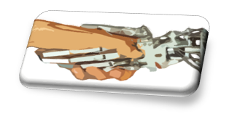
ZIELE DER IATF 16949
Der kontinuierliche Verbesserungsprozess
Kundenzufriedenheit erhöhen
Ziele definieren und kontrollieren
Schwerpunkt Fehlervermeidung statt Fehlerbehebung
Risikobetrachtung und Minimierung
Gewährleistungsmanagement auch (No-Trouble-Found)
Unterlieferantenmanagement und Entwicklungsanforderungen
Notes:
Ziel ist die Vereinheitlichung der Normenstrukturen - Hier werden die Ziele aufgeführt, bei den denen CAQ-Systeme gefordert sind hier optimieren zu können. Sie verbinden Mensch und Maschine im Prozess und bilden Audit-Anforderungen automatisch und regelbasiert ab.

Slide 3
Vielfältige Systemanforderungen:
Daten aus unterschiedlichsten Quellen mit unterschiedlicher Qualität, in einem ganzheitlichen Kennzahlensystem, nach Zielvorgaben bewerten und die Erreichbarkeit dieser Ziele laufend überwachen
“Alternative und alternativlose Fakten”
Notes:
Die Systemanforderungen sind vielfältiger geworden. In den Unternehmen fallen heute eine Vielzahl unterschiedlicher Daten an, aus unterschiedlichen Quellen in einer unterschiedlichen Qualität. Sie sollen aber alle in einem ganzheitlichen Kennzahlensystem zugänglich gemacht werden. Prozesse müssen nicht mehr nur beherrscht, sondern auch bewertbar sein.

Slide 4
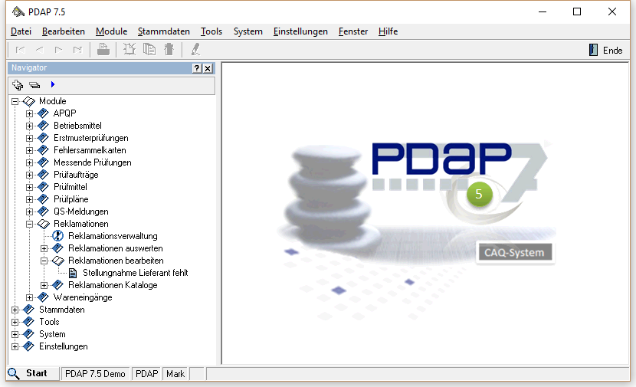
Viele operative Abläufe bleiben gleich
Aber die Systeme machen mehr aus den Daten und verknüpfen Workflows übergreifend und ganzheitlich
Notes:
Die Systeme liefern mehr Deep Insights

Slide 5
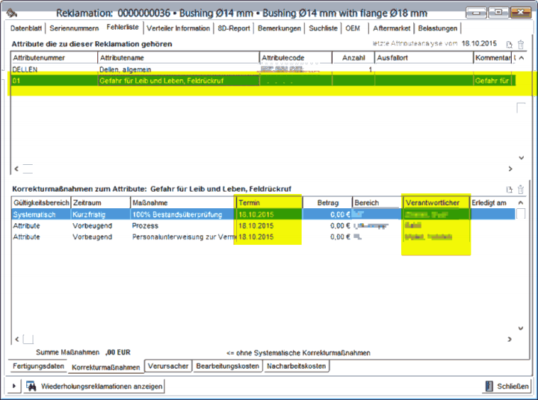
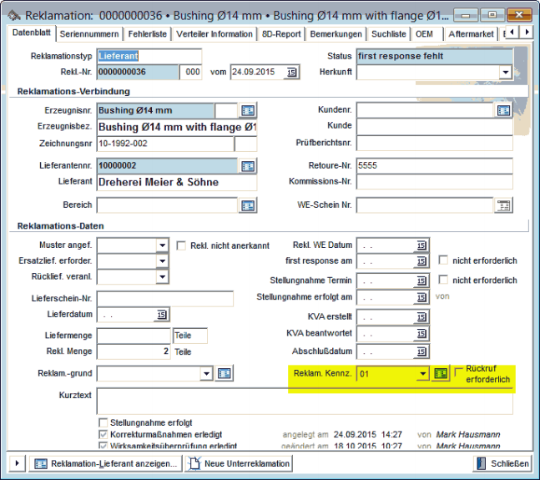
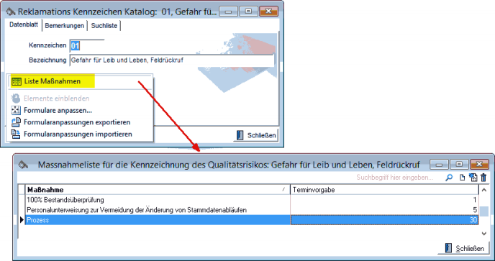
Beispiel: Automatische Risikoverfolgung
Automatische Maßnahmen-Initiierung in der Reklamationsbearbeitung mit Verfolgung aufgrund der zugewiesenen Risikokennzeichnung Umsetzung mit Datenbankregeln
Notes:
Beurteilung der Datenqualität und der Qualität der Ortsangaben. Die Orts-Grundlagen basieren auf der Adresspflege in den Stammdaten.

Slide 6
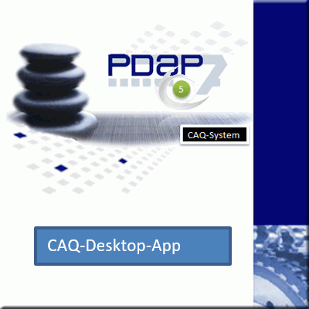
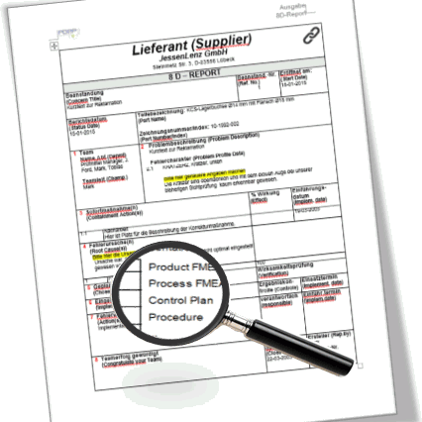
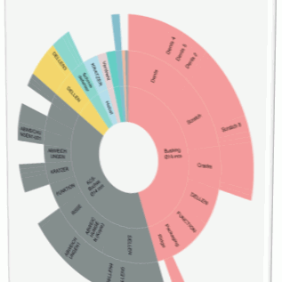
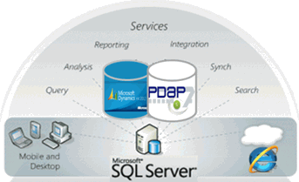
Cloud, App, Local
Datenplattform
Office Integration
Self Service
Operational Analytics - Wettbewerbsvorteile durch Echtzeitzugriff auf entscheidungsrelevante Daten
Flexibel Skalieren “Stretch”-Möglichkeiten - Cloud Daten zuschalten, Anbindung externer Quellen (z.B. IOT), mobile Geräte nutzen
Zentrale Zugriffsstrukturen über Microsoft SQL Server als Datenmanagement- und Analyse System mit integrierter rollenbasierter Sicherheit für alle Objekte
Individuelle Auswertungen als Erweiterung nutzen, bei nach Bedarf den gelinkten Dokumentenaustausch mit Word und Excel nutzen
Zentrale Zugriffe auf die relevanten Informationen, Auswertungen individuell konfigurieren
Notes:
Data anywhere on any device. Daten möglichst in Echtzeit (Realtime Operational Analytics) analysieren können. Wettbewerbsvorteile durch schnelleren Zugriff auf Entscheidungsrelevante Ergebnisse haben. (IOT) = Internet of things

Slide 7
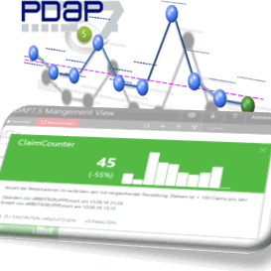
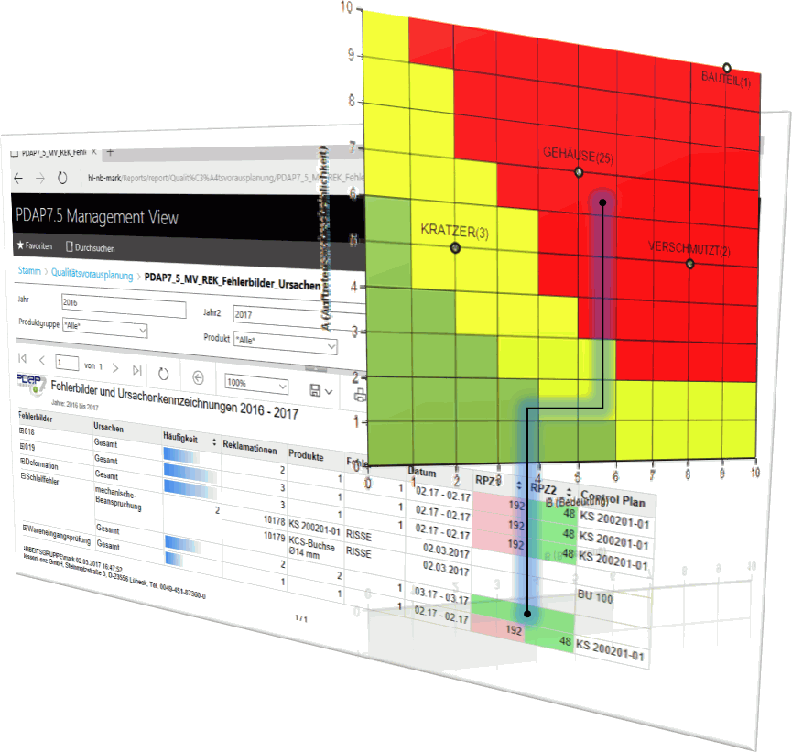
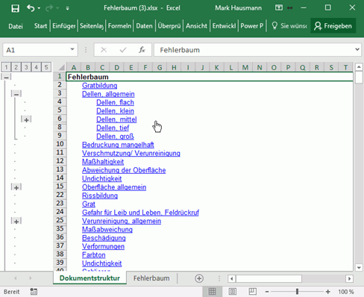
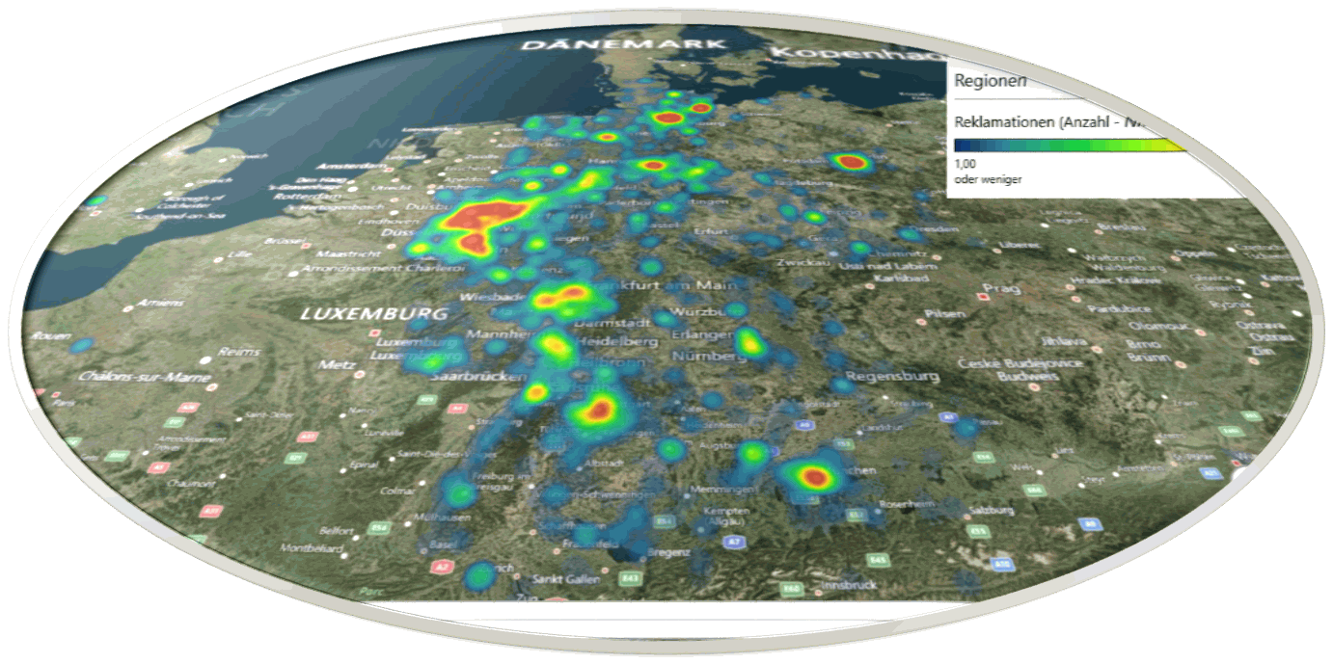
Ziele und Progonosen
Verknüpfung von Feld und Planung
Fehlerbilder und Ursachen
Visualisierung Kundenzufriedenheit
Anwendung zur Schwerpunkt-Verdichtung und modulübergreifenden Datenanalyse
Setzen von Zielen und Bewertung der Erreichbarkeit von Zielen, inkl. Warnmeldungen bei Gefährdung aufgrund der aktuellen
Durchgängigkeit bei Daten von dem Feldrückläufern, mit Rückkopplung in die Qualitätsplanung und Risikobewertung
Einbeziehung von Beschreibungen zu Fehlerbildern und Ursachen mit getaggten Kennzeichnen
Darstellung von regionalen und zeitlichen Zusammenhänge, mit Auflösung nach Kosten
Notes:
Data anywhere on any device

Slide 8
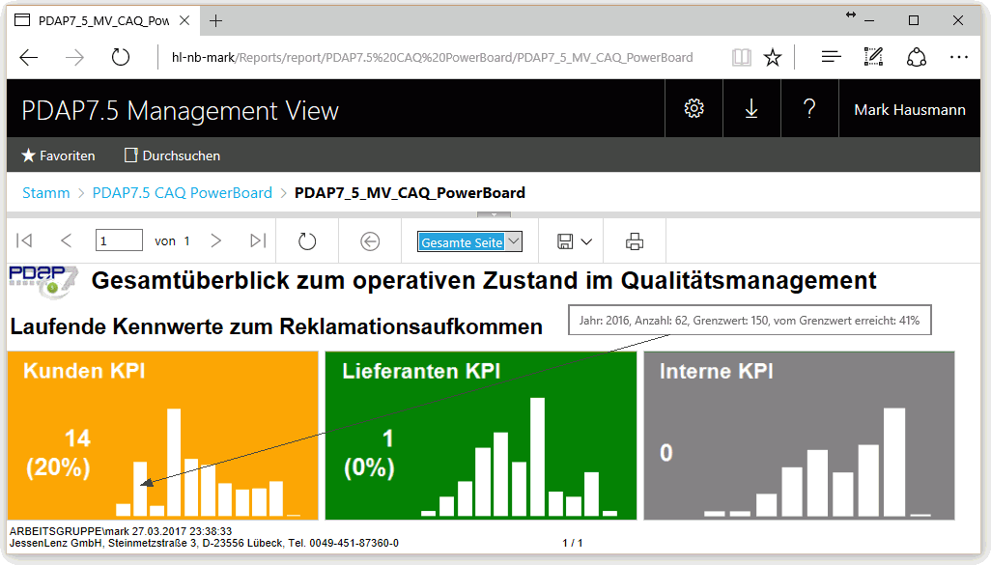
Signaltafel zum Gewährleistungsmanagement
Verfolgung (Tracking) Kennwerte
Kategorisierung Intern / Extern
Definition Warn- und Grenzwerte
Ampel-Visualisierung (行灯Andon)
Reminder bei Zielwertgefährdung
Darstellung der Historie
Notes:
Beurteilung der Datenqualität und der Qualität der Ortsangaben. Die Orts-Grundlagen basieren auf der Adresspflege in den Stammdaten.

Slide 9
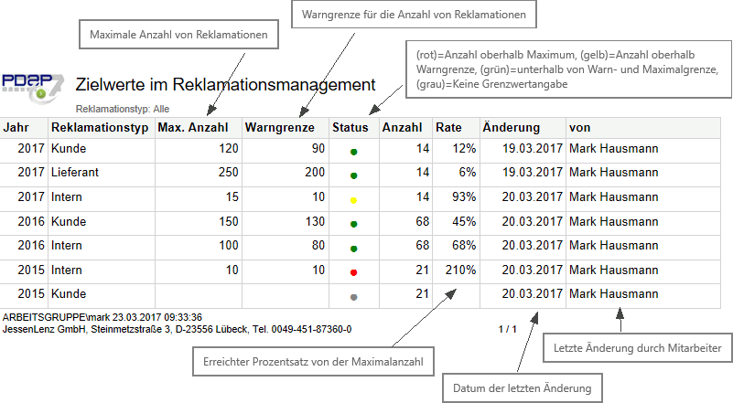
Signaltafel zum Gewährleistungsmanagement
Zielwert Verwaltung für kunden- und lieferantenbezogene, sowie interne Vorgänge
Darstellung des Erfüllungsgrads zu den abgelaufenen Jahren
Notes:
Beurteilung der Datenqualität und der Qualität der Ortsangaben. Die Orts-Grundlagen basieren auf der Adresspflege in den Stammdaten.

Slide 10
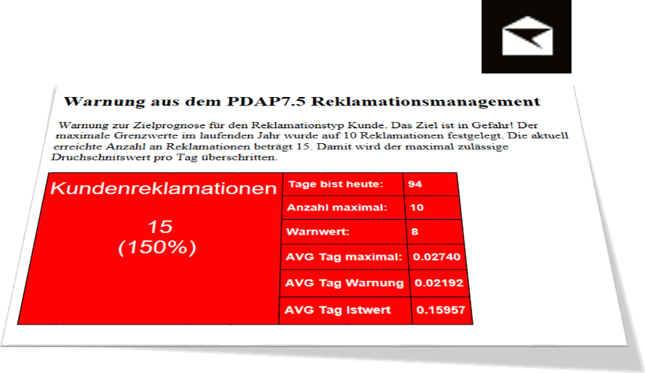
Datenalarm bei Zielwertgefährdung
E-Mail an Benutzergruppen kontinuierlicher Vergleich der IST-Durchschnittswerte mit dem max. SOLL-Durchschnitt laut Maximalwert gemäß Zielvorgabe
Eskalationsmöglichkeit Warngrenze und max. Wert
Notes:
Beurteilung der Datenqualität und der Qualität der Ortsangaben. Die Orts-Grundlagen basieren auf der Adresspflege in den Stammdaten.

Slide 11
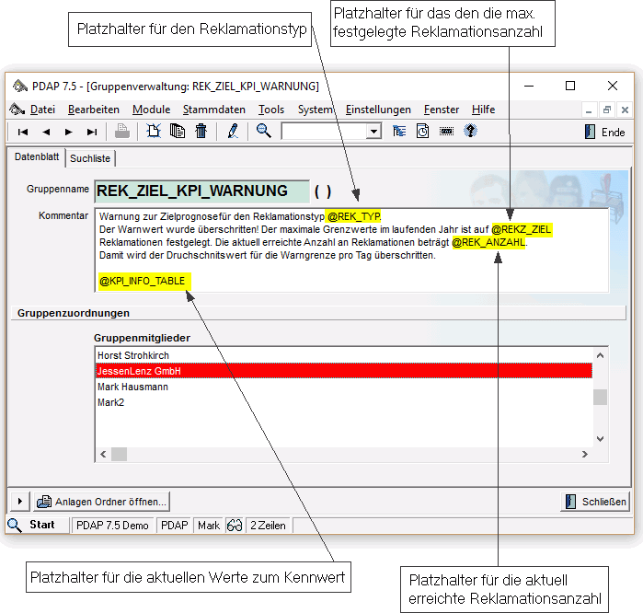
Verwaltung der Verteilerkreise im System
Einbindung in die Gruppenverwaltung
Verknüpfung auf die Stammdaten in der Benutzerverwaltung
Platzhalter für Angaben mit Textbausteinen
Notes:
Beurteilung der Datenqualität und der Qualität der Ortsangaben. Die Orts-Grundlagen basieren auf der Adresspflege in den Stammdaten.

Slide 12
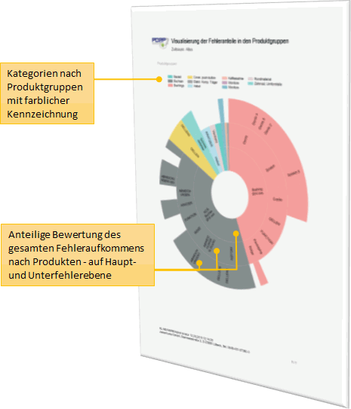
Schwerpunktverdichtung nach Abweichungen
Kategorien von Fehlerbildern
Zusammenfassung von Abhängigkeiten
Auflösung von Unterfehlern
Visualisierung der Anteile an der Gesamtrate
Notes:
Beurteilung der Datenqualität und der Qualität der Ortsangaben. Die Orts-Grundlagen basieren auf der Adresspflege in den Stammdaten.

Slide 13
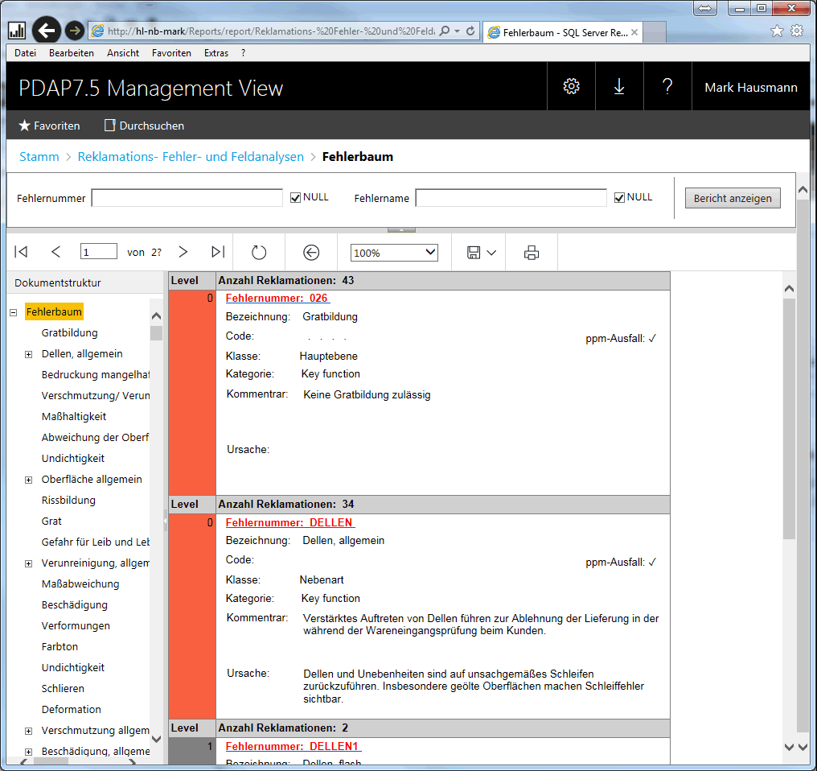
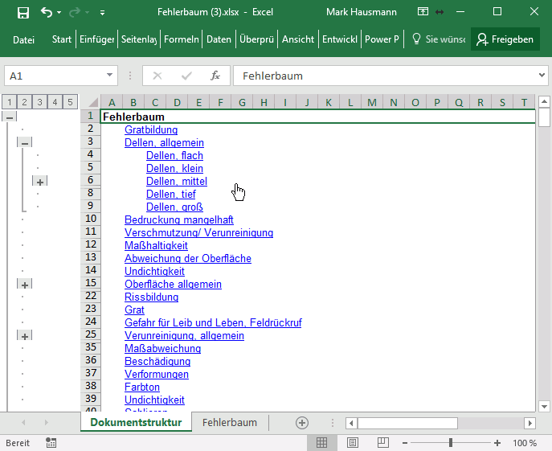
Fehlerbaumdarstellung
Auflösung des Fehlerbaums nach Reklamationsanzahl
Interaktiver Export nach Excel, mit Darstellung der Struktur nach Fehlerebenen
Notes:
Beurteilung der Datenqualität und der Qualität der Ortsangaben. Die Orts-Grundlagen basieren auf der Adresspflege in den Stammdaten.

Slide 14
Risikobewertung in der Qualitätsplanung
Einbinden von Control Plans und FMEA
Tag (#) Kennzeichnungen für Fehler- und Ursachen-Beschreibungen
Beurteilung von Fehlern in der Risikomatrix
Aufdecken von Abhängigkeiten
Nutzung von Daten aus Qualitätsplanung, Risikobewertung und Feld
Notes:
Beurteilung der Datenqualität und der Qualität der Ortsangaben. Die Orts-Grundlagen basieren auf der Adresspflege in den Stammdaten.

Slide 15
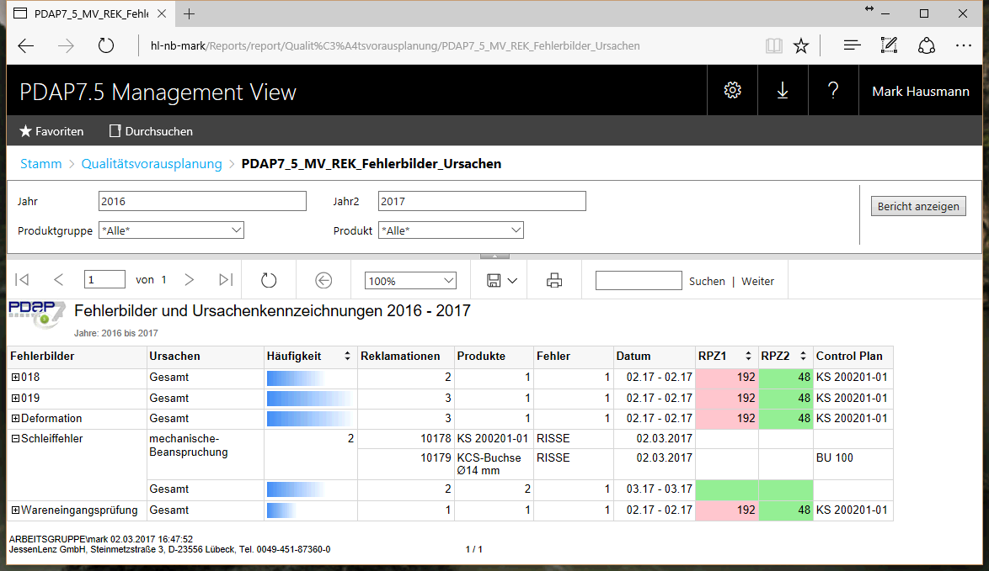
Risikobewertung in der Qualitätsplanung
Notes:
Beurteilung der Datenqualität und der Qualität der Ortsangaben. Die Orts-Grundlagen basieren auf der Adresspflege in den Stammdaten.

Slide 16
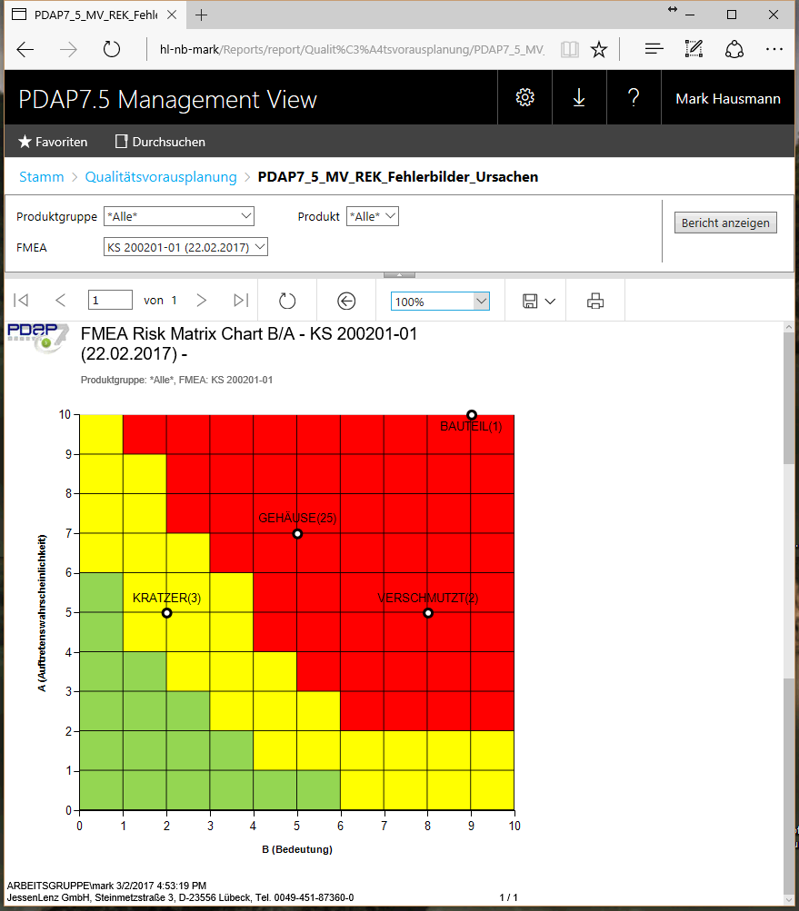
Risikobewertung über alle FMEA’s
Aufbau der Risikomatrix mit Einschätzung nach einzelnen oder insgesamt über alle FMEA‘s
Notes:
Beurteilung der Datenqualität und der Qualität der Ortsangaben. Die Orts-Grundlagen basieren auf der Adresspflege in den Stammdaten.

Slide 17
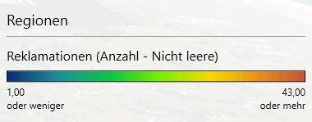
Bewertung der Kundenzufriedenheit
Beurteilung von regionalen und saisonalen Einflüssen in einer Wärmebildkarte
Beobachtung der Entwicklung im interaktiven Zeitstrahl
Bildung von Kategorien
Notes:
Beurteilung der Datenqualität und der Qualität der Ortsangaben. Die Orts-Grundlagen basieren auf der Adresspflege in den Stammdaten.

Slide 18
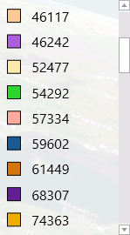
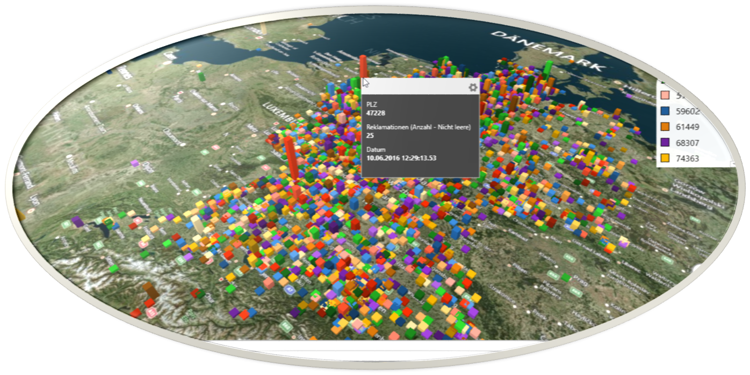
Kundenzufriedenheit nach PLZ-Kategorien
Beurteilung von regionalen und saisonalen Einflüssen in einer Wärmebildkarte
Beobachtung der Entwicklung im interaktiven Zeitstrahl
Bildung von Kategorien
Notes:
Beurteilung der Datenqualität und der Qualität der Ortsangaben. Die Orts-Grundlagen basieren auf der Adresspflege in den Stammdaten.

Slide 19
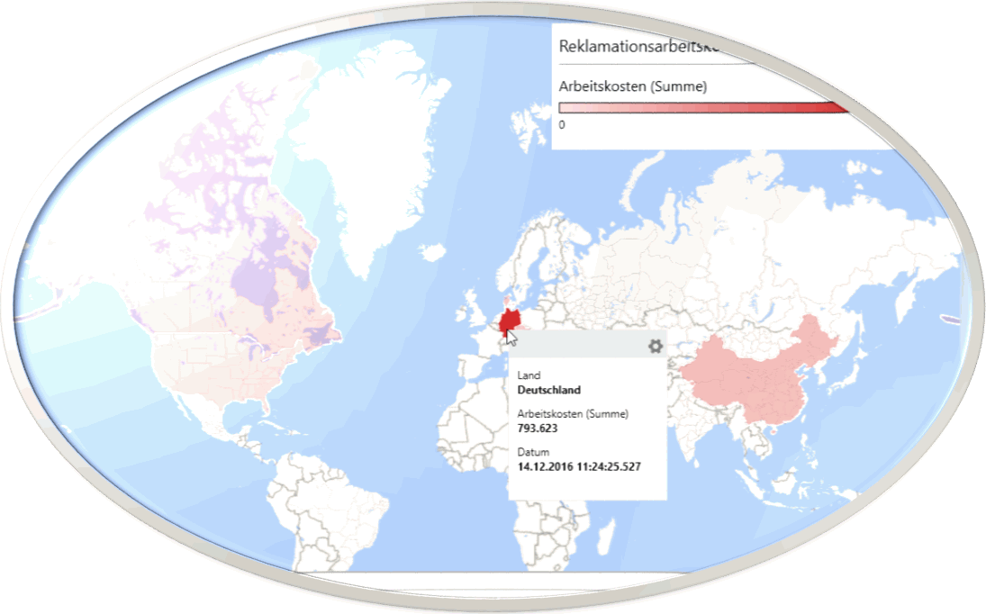
Bewertung der Arbeitskosten im Länderkontext
Beurteilung von regionalen und saisonalen Einflüssen in einer Wärmebildkarte
Beobachtung der Entwicklung im interaktiven Zeitstrahl
Bildung von Kategorien
Notes:
Beurteilung der Datenqualität und der Qualität der Ortsangaben. Die Orts-Grundlagen basieren auf der Adresspflege in den Stammdaten.

Slide 20
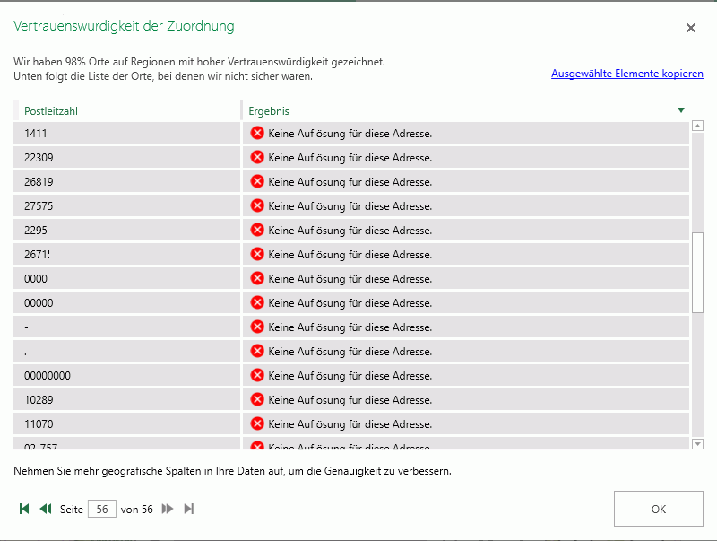
Bewertung der Daten nach Vertrauenswürdigkeit
Beurteilung von regionalen und saisonalen Einflüssen in einer Wärmebildkarte
Beobachtung der Entwicklung im interaktiven Zeitstrahl
Bildung von Kategorien
Notes:
Beurteilung der Datenqualität und der Qualität der Ortsangaben. Die Orts-Grundlagen basieren auf der Adresspflege in den Stammdaten.

Slide 21
Reduzieren Sie Ihre Risikomatrix und machen Sie mehr aus Ihren Daten
Prozesse nicht nur beherrschen, sondern auch bewerten
Prozesslenkung und Analyse
durchgängig integrieren
Kennzahlen bilden
ganzheitlich betrachten
automatisch informieren
Steinmetzstr. 3
D-23556 Lübeck
Tel.: 0451-87360-0
www.pdap.de
info@pdap.de

Slide 22
Q&A
Zeit für Fragen
Weiterführende Informationen, sowie Beschreibungen zur praktischen Umsetzung von Lösungen bei Kunden, finden Sie auch im wiki.pdap.de. Ansonsten sind wir natürlich auch immer gerne persönlich für Sie da.
Steinmetzstr. 3
D-23556 Lübeck
Tel.: 0451-87360-0
www.pdap.de
info@pdap.de

